Slide 1
Школьный Спортивный Клуб
ОЛИМП

Slide 2
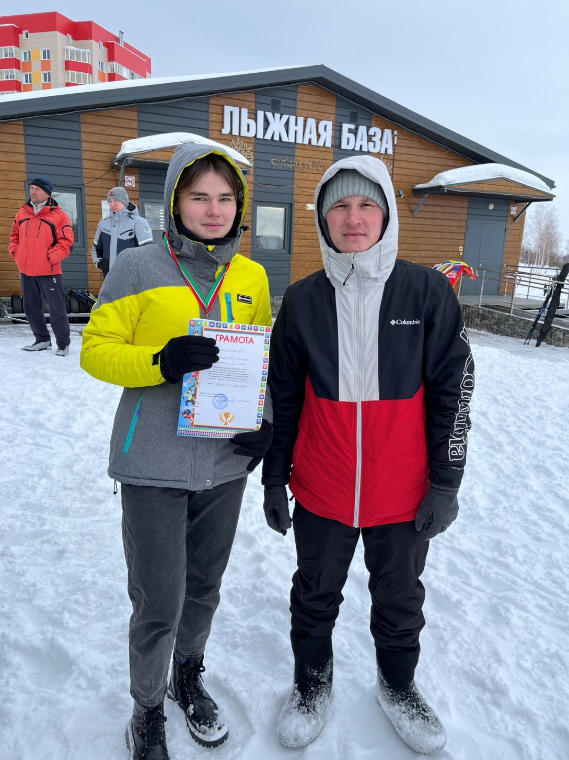
Лыжня России 2023
Мингалеева Азалия – 2 место

Slide 3
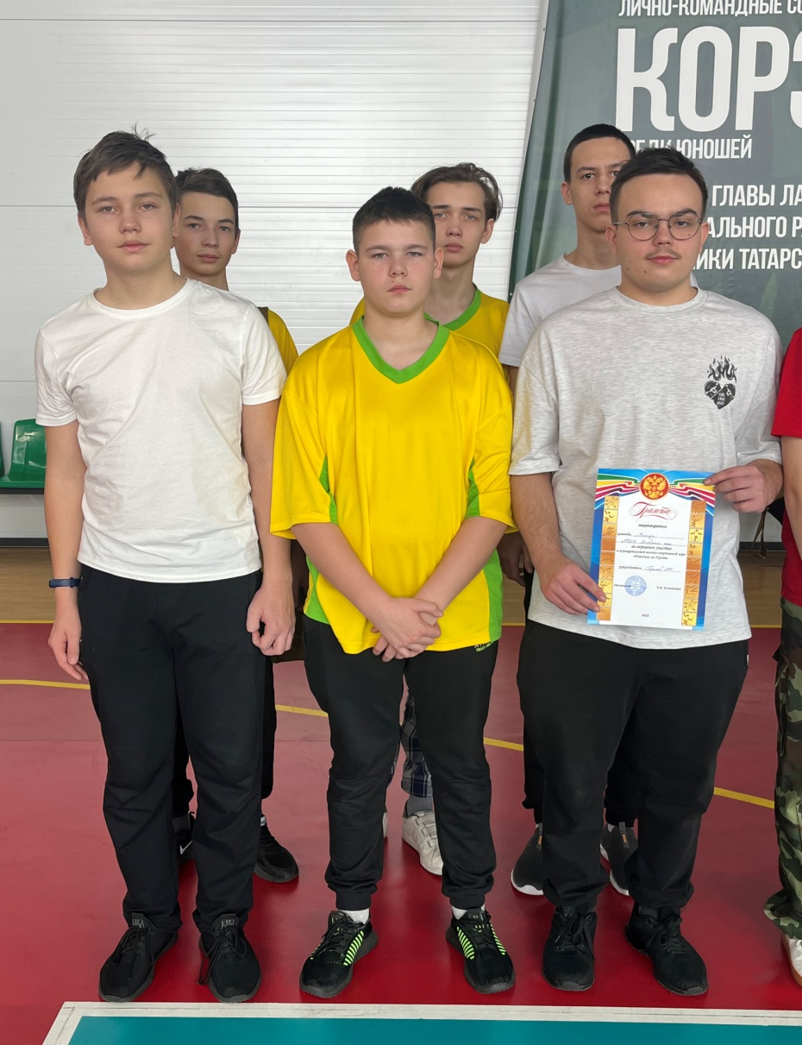
Военно-патриотическая игра
«Равнение на героев»
3 место

Slide 4
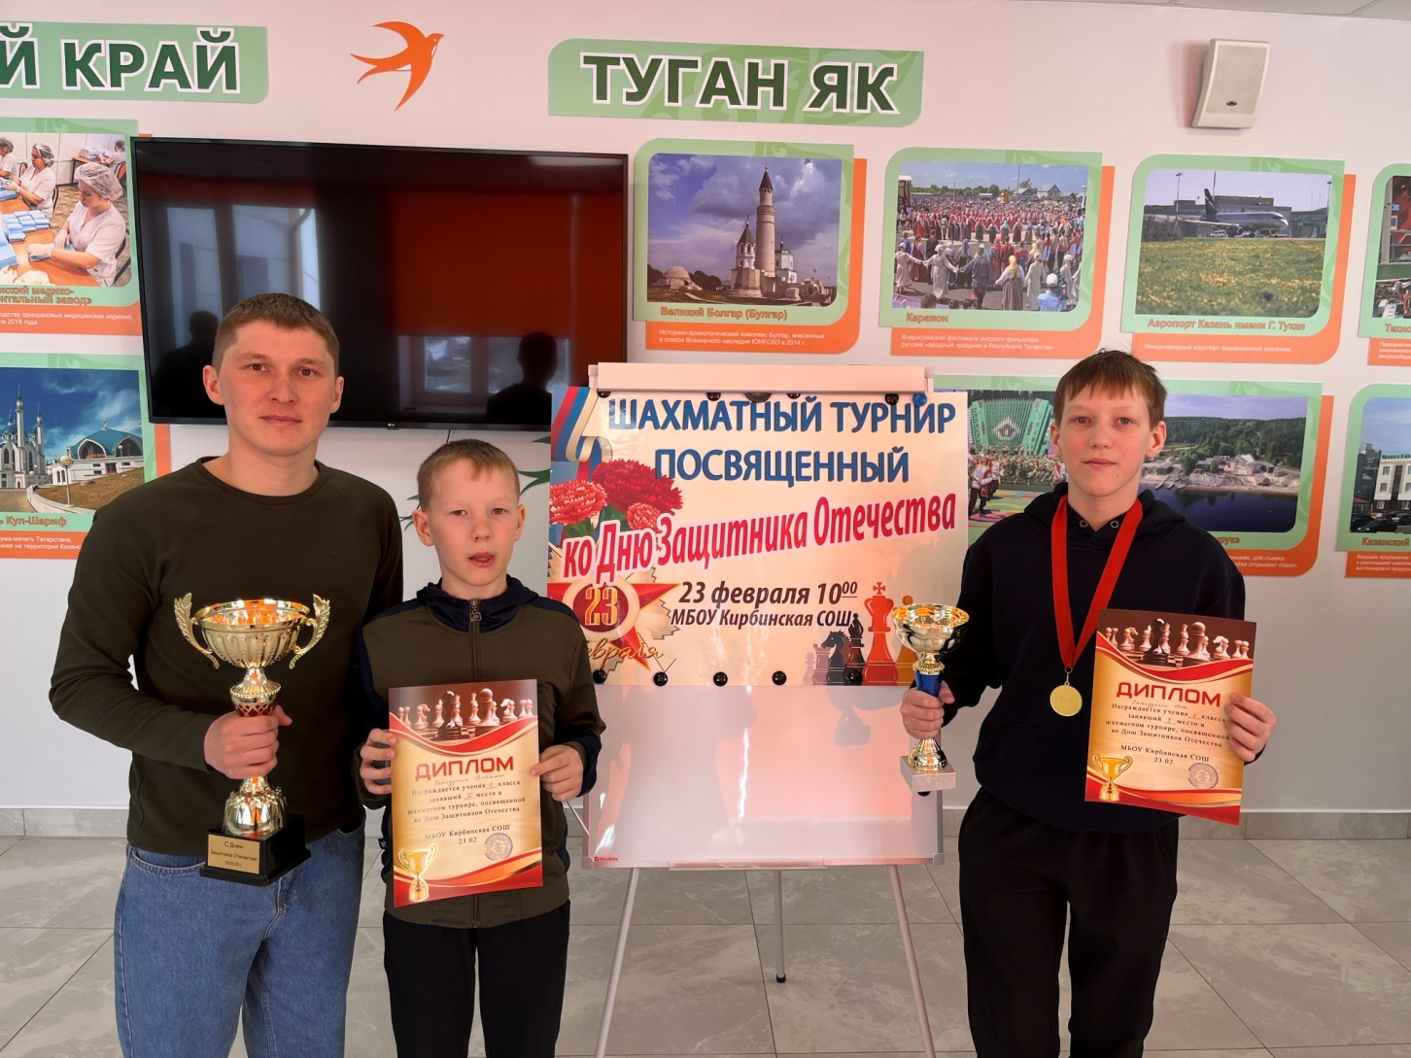
Шахматный турнир посвященный ко Дню защитника отечества
Хамидуллин Юнус – 1 место
Хамидуллин Галимжан – 3 место

Slide 5
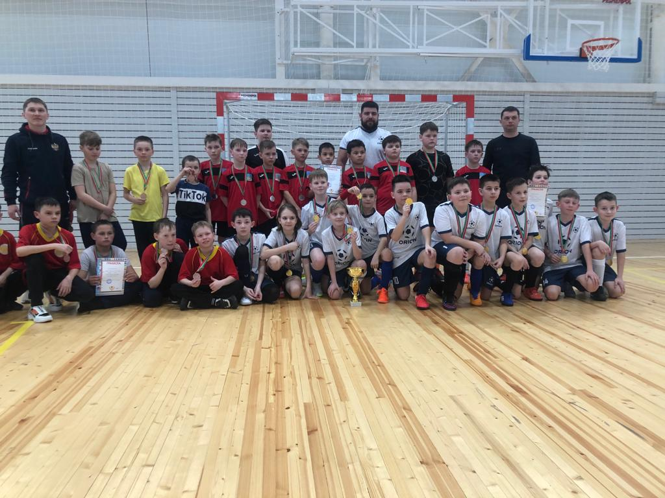
Районный турнир по мини футболу
Команда Пелево – 3 место

Slide 6
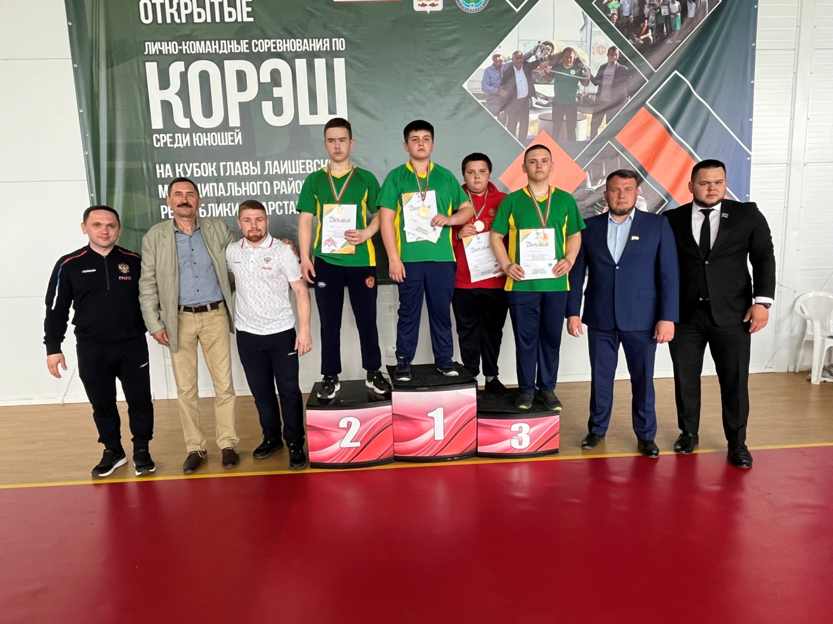
Кубок Главы Лаишевского района
Команда Пелево – 2 место

Slide 7
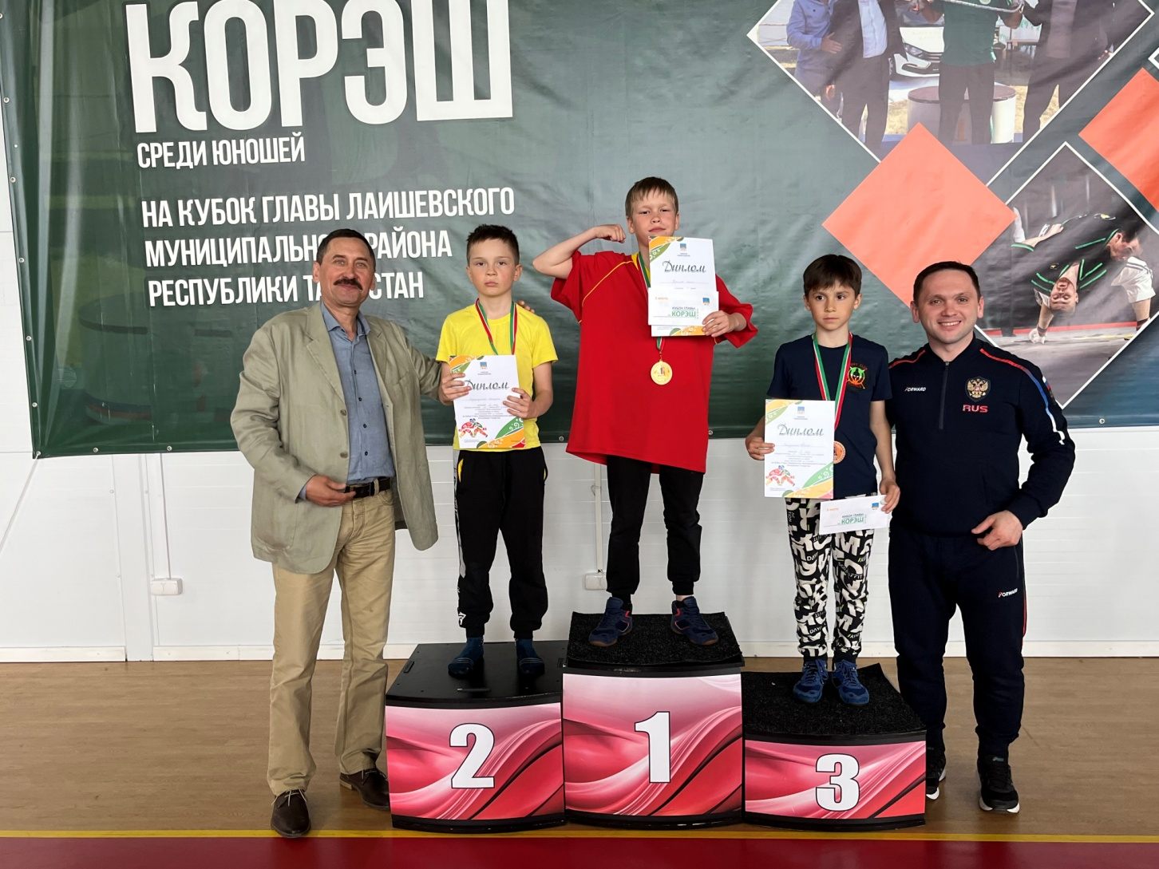
Каримов Амир – 1 место

Slide 8
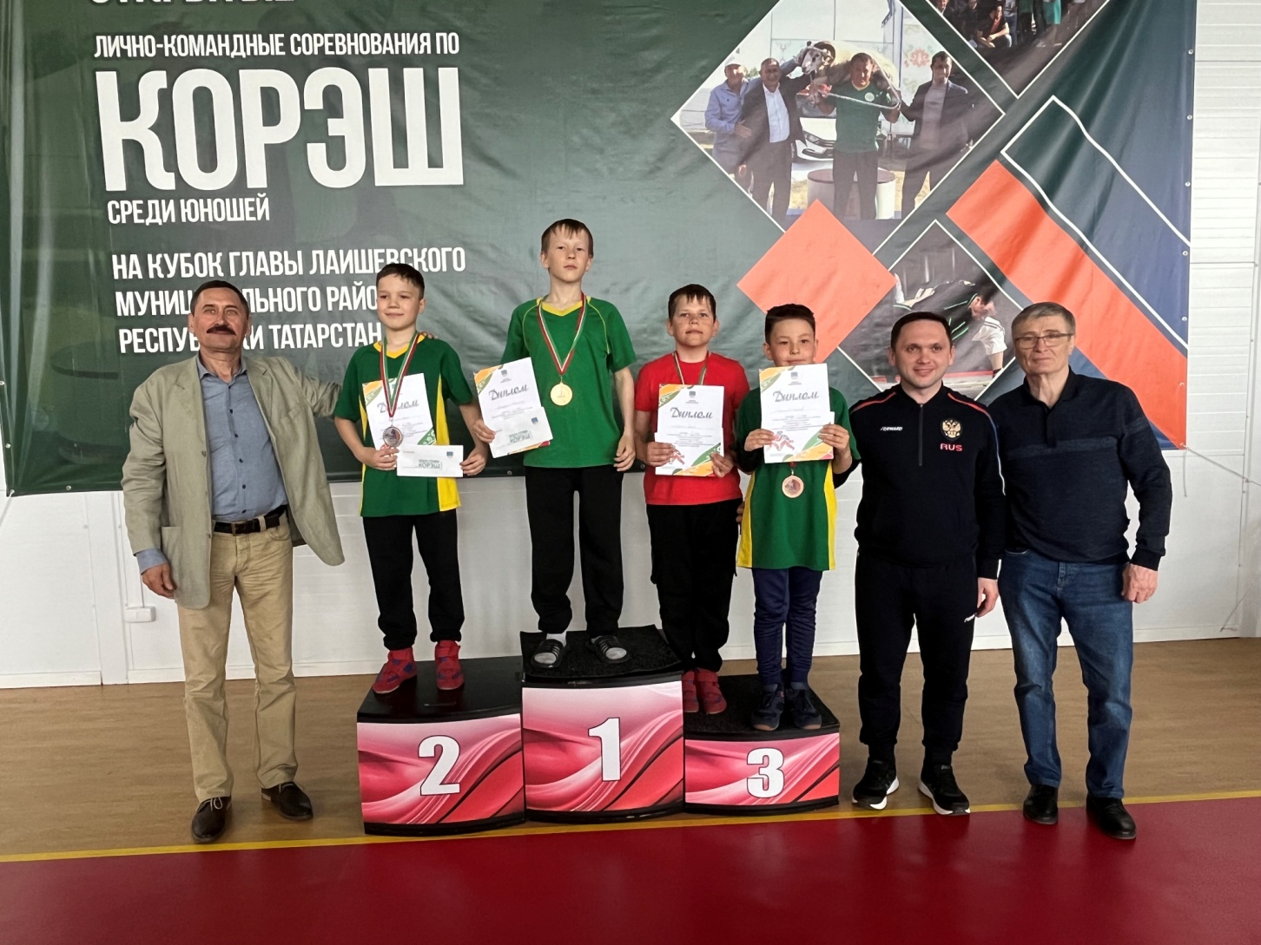
Хамидуллин Галимжан – 1 место

Slide 9
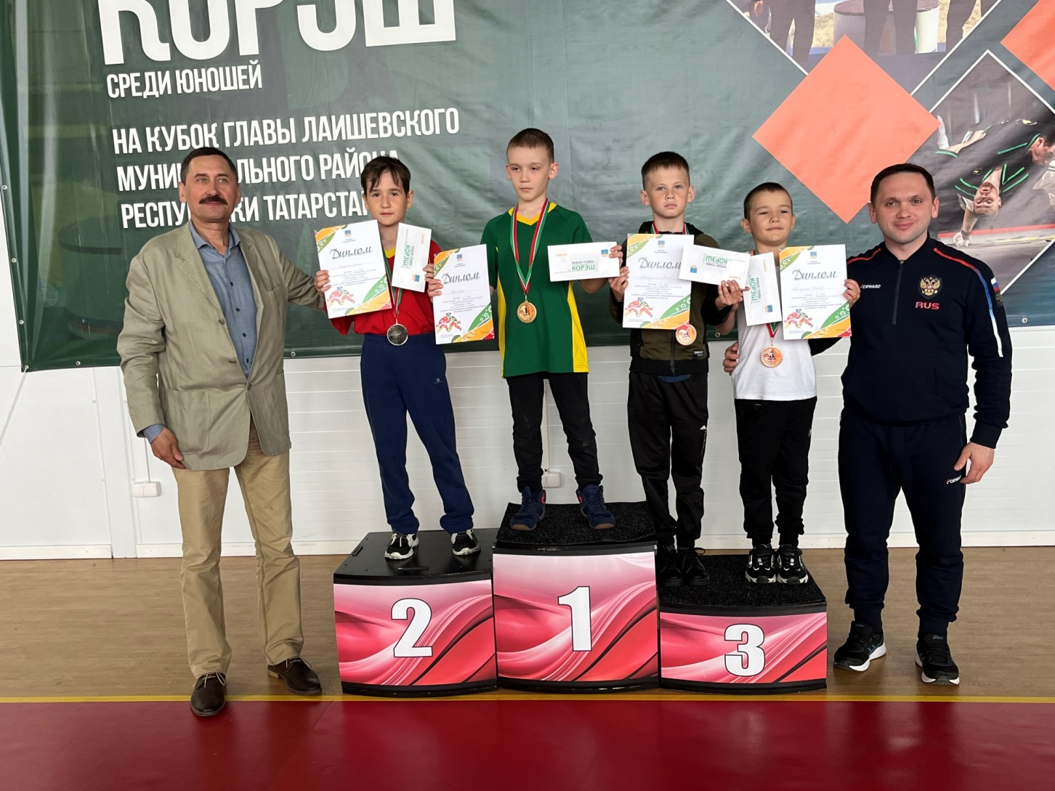
Хайруллин Султан – 2 место

Slide 10
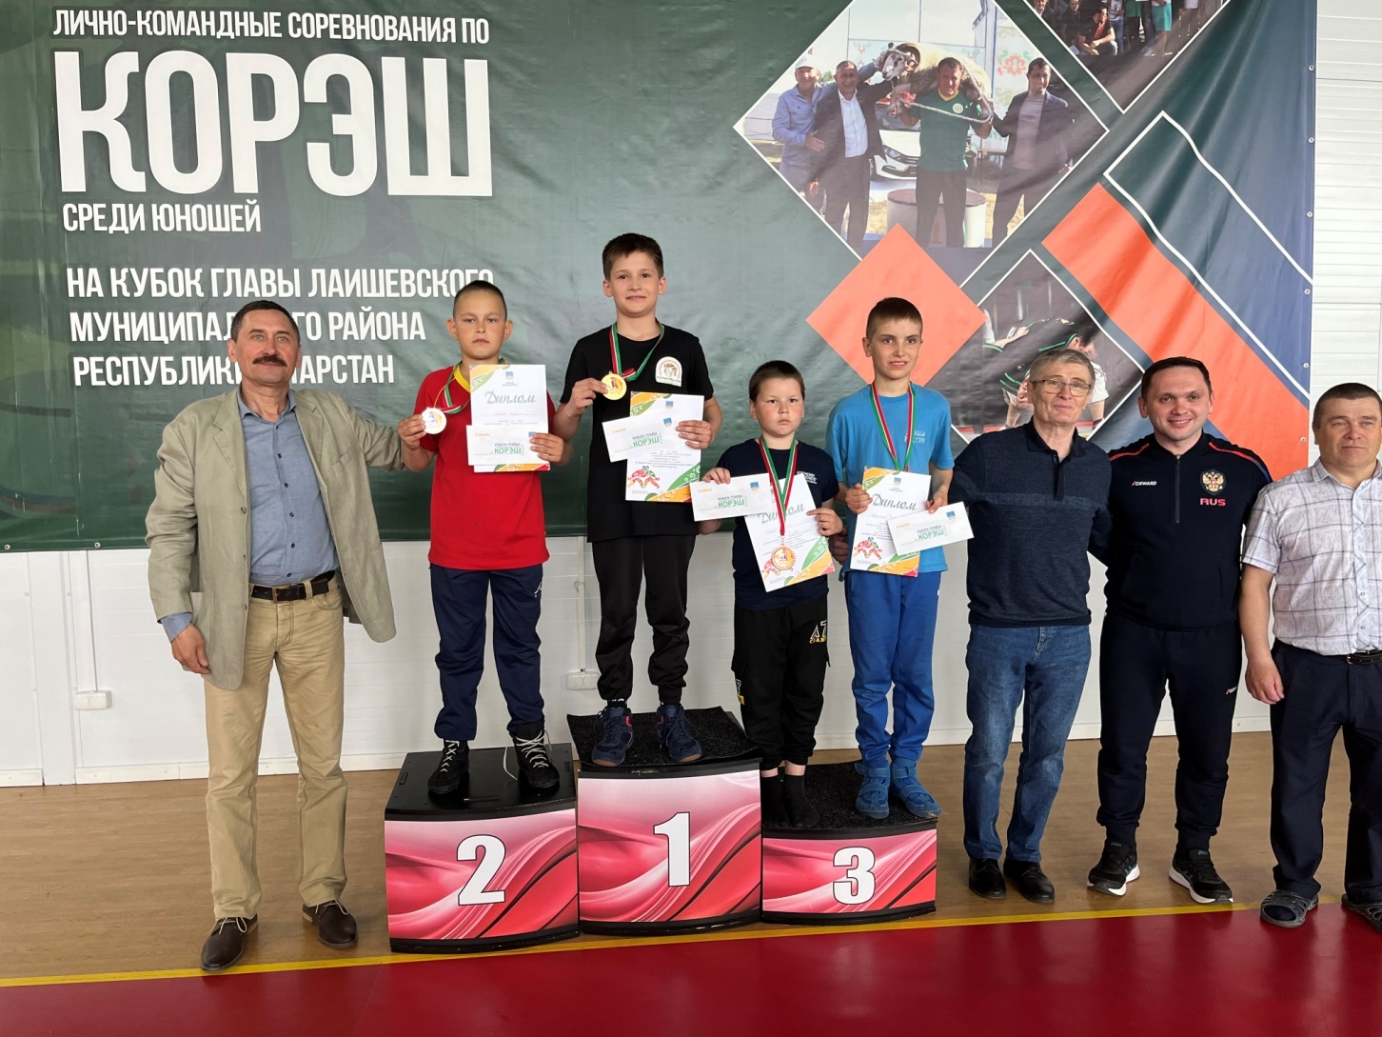
Сабиров Руфат – 2 место

Slide 11
Спасибо за внимание!

